Slide 1
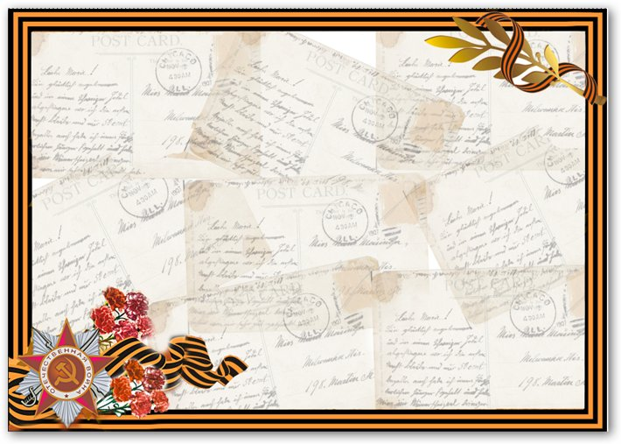
МБОУ «Ямашурминская СОШ Высокогорского района РТ»
Конкурс «Лучшая музейная экспозиция»
Музей «Боевой Славы»

Slide 2
Музей Боевой Славы
Место расположения: Ямашурминская СОШ Высокогорского муниципального района РТ
Год основания: 1968
Основатель: Мухамметзянов И.М. (1936-1995)
Основная тема поисково-исследовательской работы: Боевой путь 146й стрелковой дивизии ордена Суворова; Первый Герой Советского Союза среди татар - наш земляк Гильфан Батыршин; участники Великой Отечественной Войны нашего села
Общее количество экспонатов: 732
Руководитель музея: Галиахметова Ч.И.
В музее работает кружок «Юные следопыты»

Slide 3

Цель работы музея: формирование чувства ответственности за Родину, гордости за свое Отечество, школу, семью, т.е. чувства сопричастности к прошлому и настоящему малой Родины. Музей «Боевой Славы» призван способствовать формированию у учащихся гражданско-патриотических качеств, расширению кругозора и воспитанию познавательных интересов и способностей, овладению учащимися практическими навыками поисковой, исследовательской деятельности, осуществлять поддержку творческих способностей детей, формировать интерес к отечественной культуре и уважительного отношения к нравственным ценностям прошлых поколений, к прошлому, настоящему и будущему деревни и школы.
Задачи: 1. Развитие творческой самостоятельности и общественной активности учащихся в процессе сбора материала и оформления.
2. Воспитание патриотических чувств учащихся.
В нашей школе работают два музея: музей «Боевой Славы» и краеведческий музей «Изучение истории Родного края». Музей «Боевой Славы» создан в 1968 году. Инициатива создания музея «Боевой Славы» принадлежит ветерану Великой Отечественной войны, учителю истории нашей школы МухамметзяновуИ.М.Бессменный руководитель: учитель нашей школы, ныне покойный Шакирзянов Агъля Шакирзянович.
Профиль музея: историческое краеведение. Основной темой поисково-исследовательской работы музея является изучение боевого пути 280 артиллерийского полка 146-й стрелковой дивизии ордена Суворова, сформировавшейся в Ямашурме; жизни и деятельности первого Героя Советского Союза среди татар Гильфана Батыршина и сбор материалов об участниках Великой Отечественной Войны нашего села. Музей паспортизацию прошел, имеет статус «Школьный музей», приказ №3335 от 20 декабря 1978 года.

Slide 4
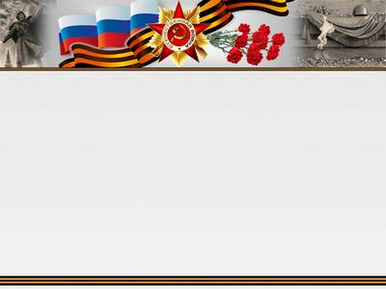
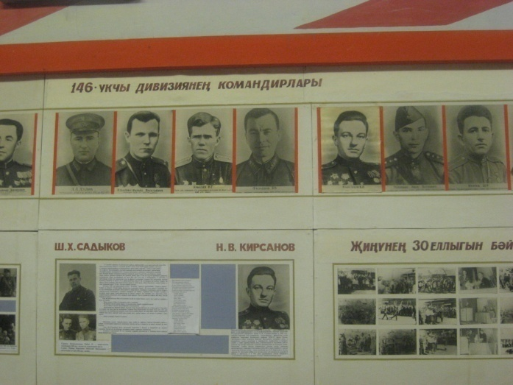
Разделы экспозиции:
«Боевой путь 146й стрелковой дивизии»
«Командиры 146й стрелковой дивизии»
«Боевые орудия ВОВ»
«Документы и вырезки газет»
«Наши ветераны»
«История в фотографиях»
«Г.Батыршин-наш земляк»
«Боевые награды»
«Наши достижения»
«Военная форма»
«Книги о войне»
«Герои Советского Союза – выходцы нашего района»
«Память»
«Значки»
«Мы помним, мы гордимся!»

Slide 5
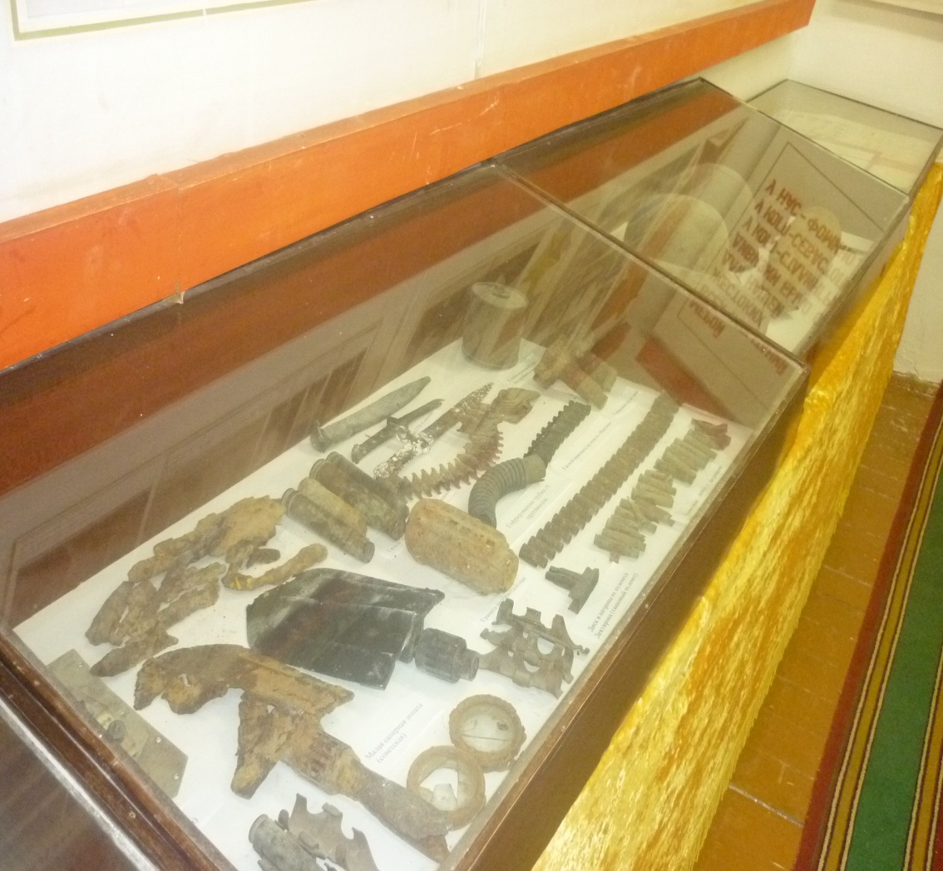
Экспозиция«Боевые орудия ВОВ»
Площадь экспозиции: 6 кв. м
Количество экспонатов: 46
Постоянная экспозиция с 1978 года
Посещаемость в 2014-2015 учебном году: 56 экскурсий
Среднее кол. посетителей в год: 950
Наш девиз: «Никто не забыт, ничто не забыто!»

Slide 6
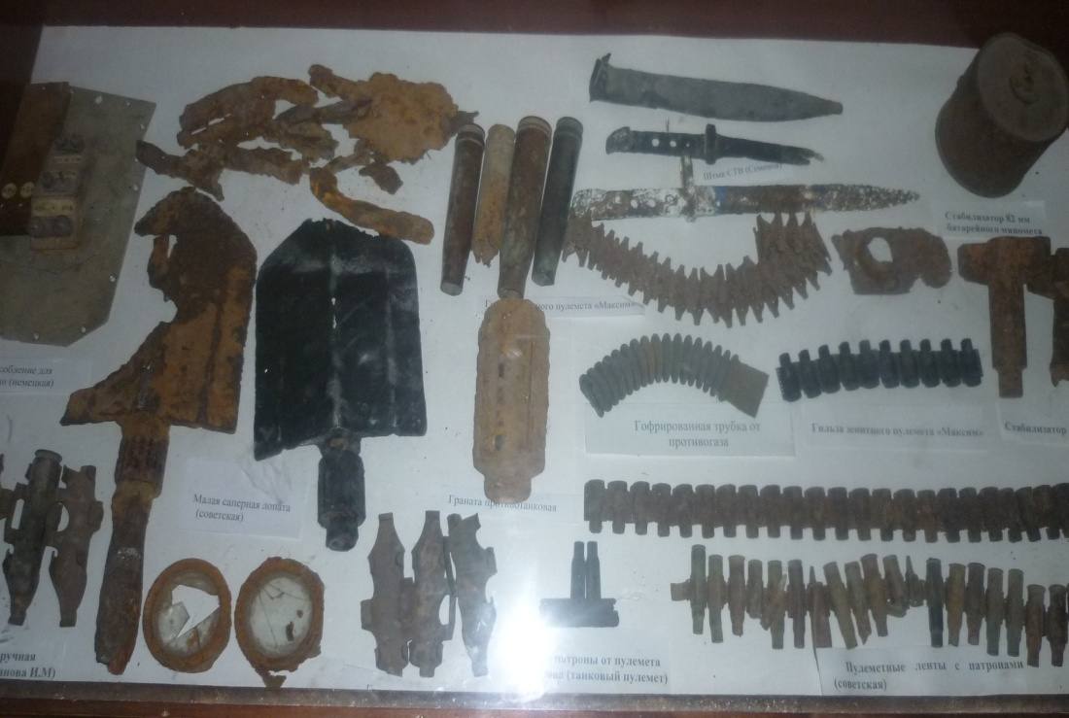
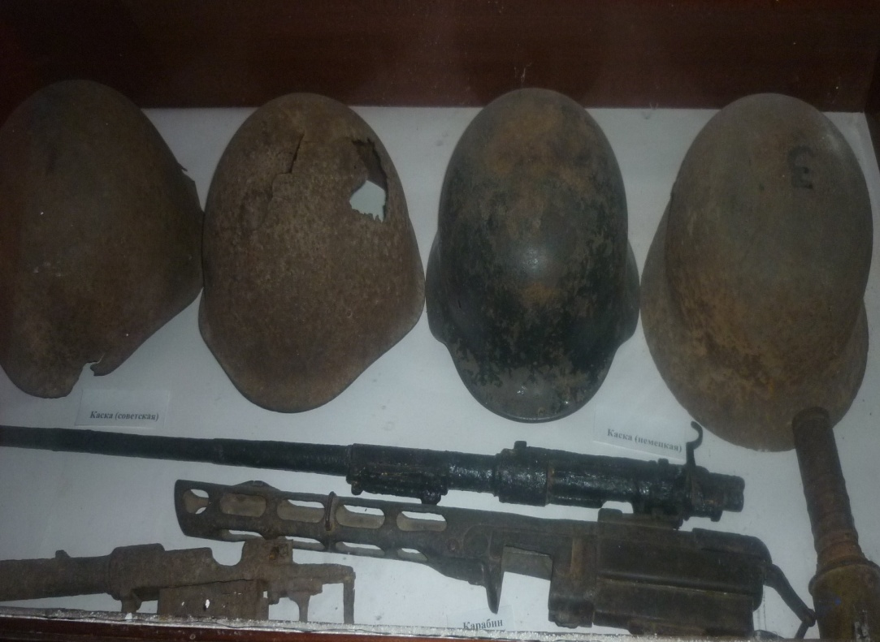
Уникальные экспонаты:
Советские каски(3шт)
Немецкие каски(2шт.)
Карабин
Штык
Проволока колючая советская
Проволока колючая немецкая
Ракетница советская
Ракетница немецкая
Малая саперная лопата
Граната
Стабилизатор от мин
Гильзы от мин
Гильзы 25мм скорострельной авиапушки
Батарея противогаза
Гофрированная трубка от противогаза
Очки противогазные
Гильзы от пушки
Гильзы от винтовки
Головка мины
Ручки от снарядного ящика
Фляга для щелоча немецкая
Затвор винтовки
Приспособление для взрыва мин
Штык СДВ
Патроны
Пулеметная лента советская
Диск от пулемета
Снаряд бронебойный
Медицинский зажим немецкий

Slide 7
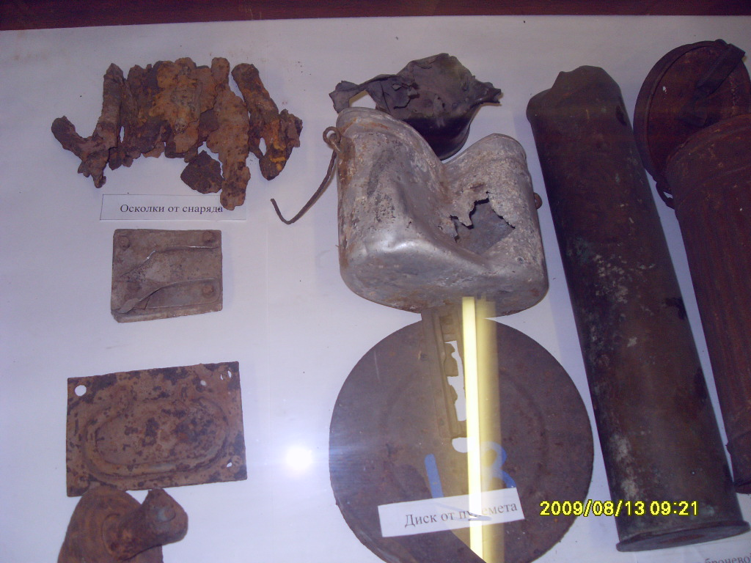
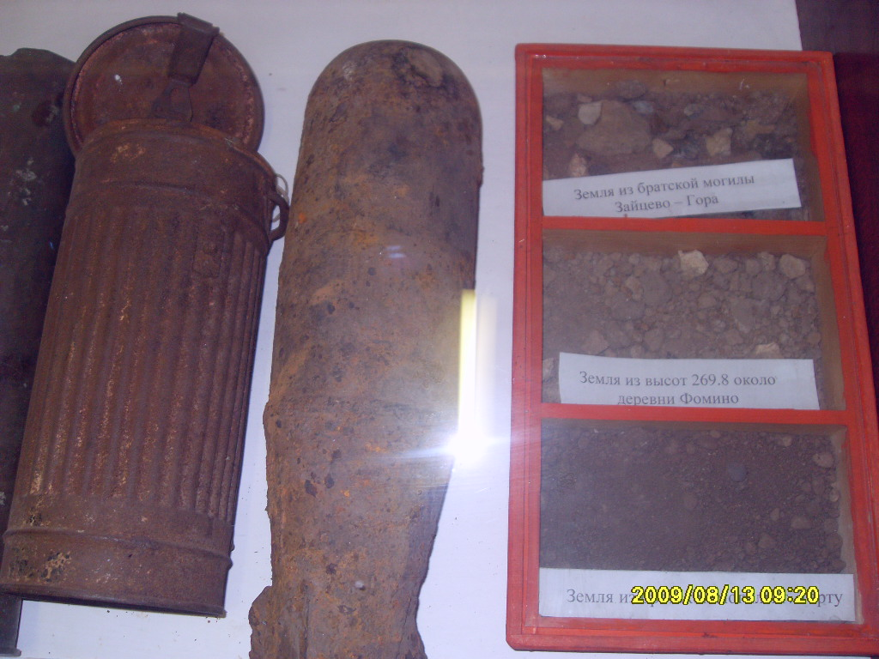
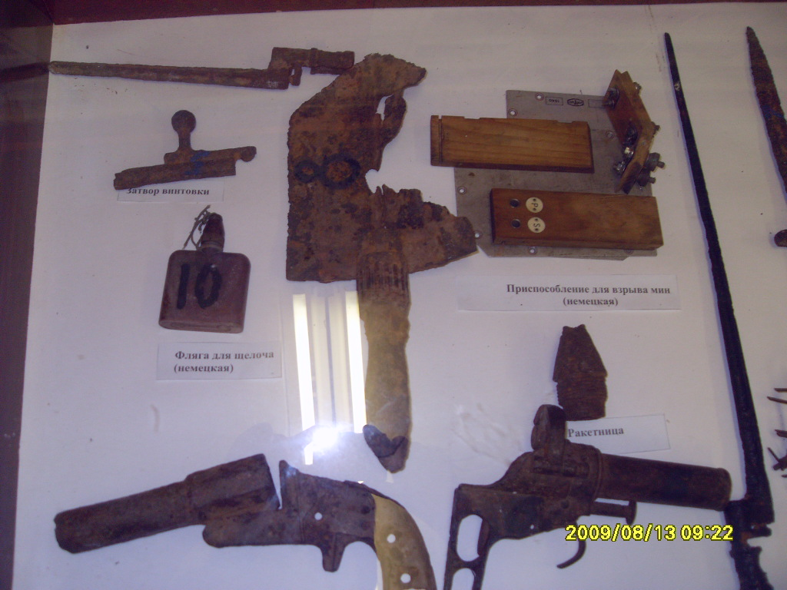
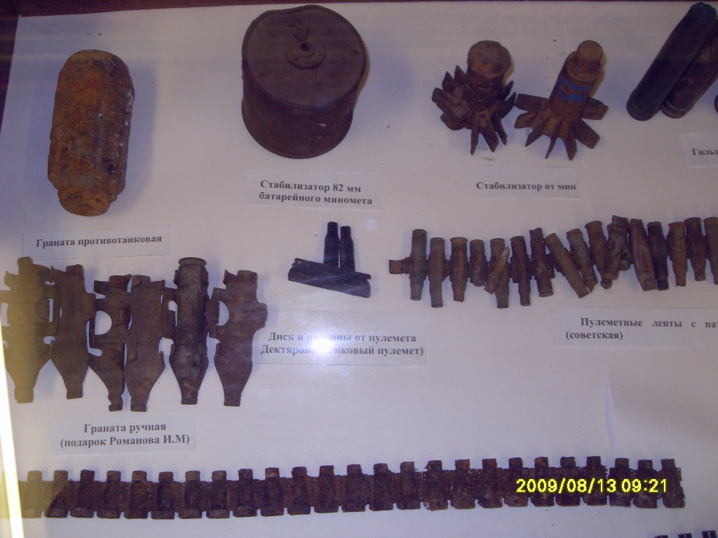
Экспонаты из экспозиции «Военные орудия»

Slide 8
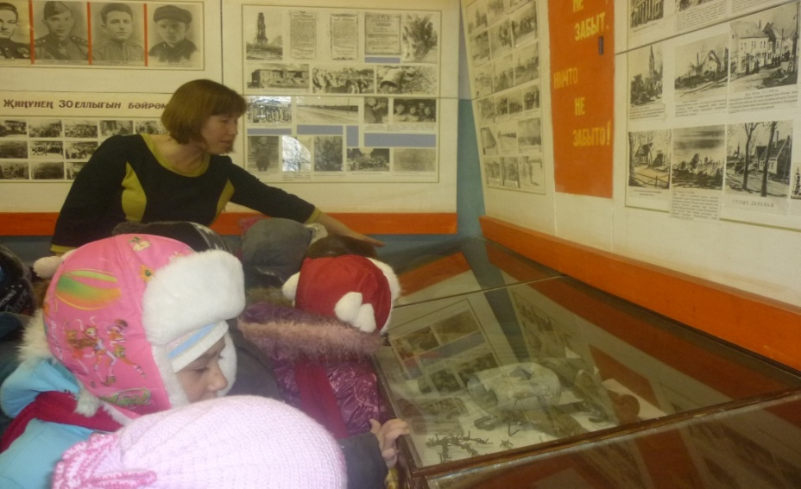
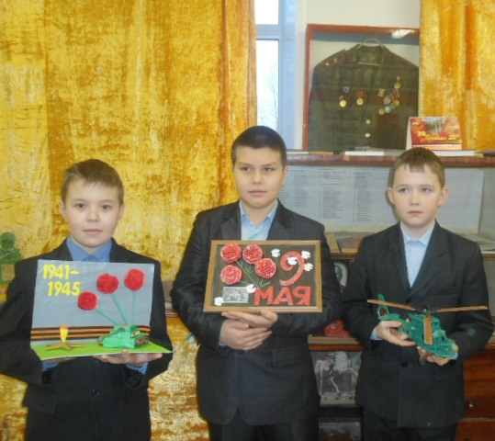
Мероприятия, с использованием экспонатов данной экспозиции
Экскурсии
Уроки мужества
Беседы: «Из вещмешка дедушки» (для 1 -4 классов), «Служит Родине земляк», «Из истории отечественного оружия», «Грозная сила, надежная»
Патриотические вечера
Конференции
Встречи
Выставка работ учеников «Мы помним, мы гордимся»
Интегрированные уроки.
Защита проектов «70 лет Победе!»

Slide 9
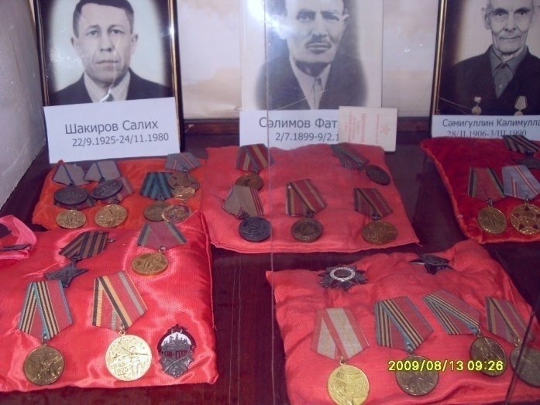
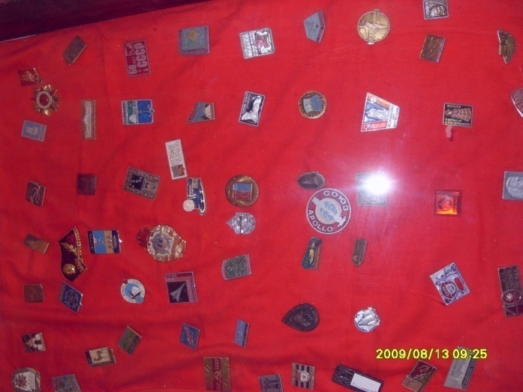
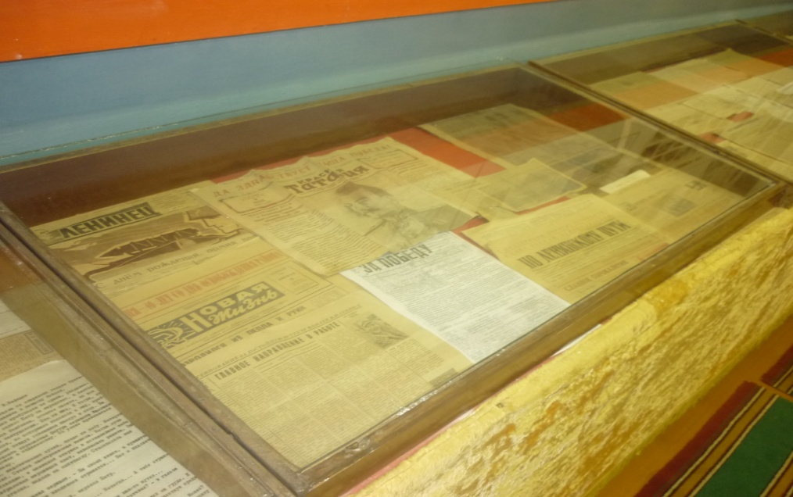
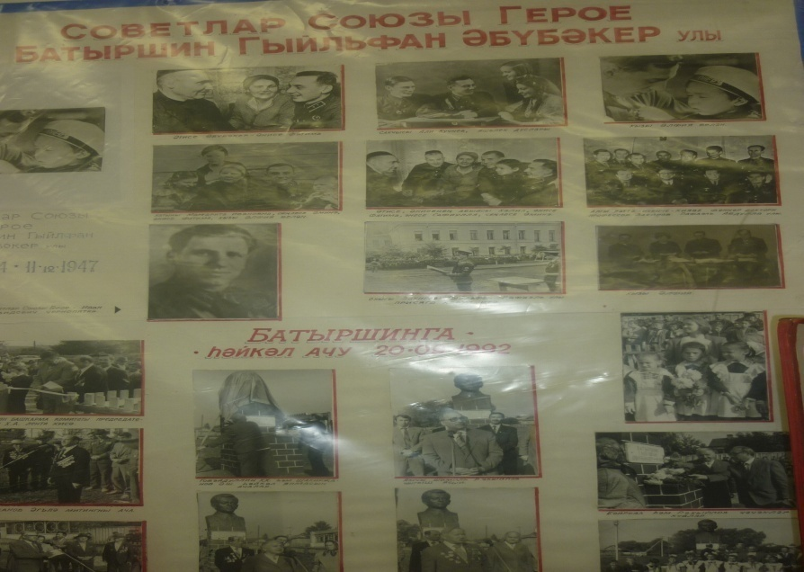
Экспозиции нашего музея
Наши ветераны
Значки
«Документы и вырезки газет»
«Г.Батыршин-наш земляк»

Slide 10

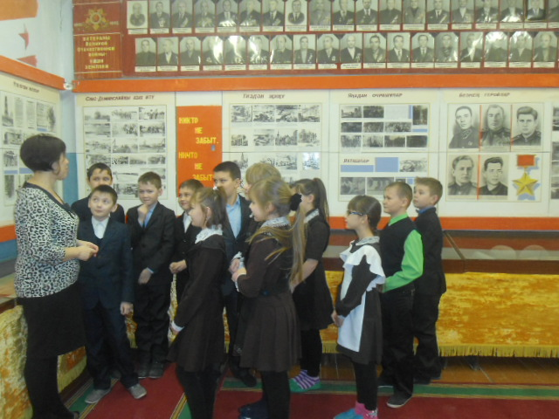
Научно-исследовательская и культурно-просветительская работа музея «Боевой Славы»
Направления работы:
научно-исследовательское направление
поисковое направление
работа с ветеранами
оборонно-массовое направление
экскурсионно-туристическое направление

Slide 11

Научно-исследовательская и культурно-просветительская работа музея «Боевой Славы»
В первые годы существования музея вместе с просветительской проводилась большая поисковая работа старшеклассниками школы. Организовывались походы по местам боевой славы 146й стрелковой дивизии, проводилась работа с ветеранами нашего села, велась переписка с участниками боевых действий.
Большой вклад в музейное дело, обновление и сбор экспонатов, изучение боевого пути 146й дивизии, сбор материалов внес руководитель музея, учитель физики, ветеран ВОВ Шакирзянов Агля Шакирзянович (1902-2002). Он лично с активистами музея с 1973 по 1993года ездил по следам146й стрелковой дивизии и вел поисковую деятельность. Юные следопыты побывали в городах Калуга, Мосальск, Спас-Деменск, Псков, Остров, Москва, Дмитров, Троицк. Посетили села Долгое, Зайцева Гора, Фомино. Ездили в Эстонию, посетили город Тарту. В 1986 году юные следопыты с руководителем музея Шакирзяновым А.Ш. участвовали на фестивале Дружбы народов в городе Утена Литовской республики. 1992 году организовали экскурсию в город Волгоград. За это время наш музей посетили 200 ветеранов из разных областей России, Украины, Молдавии, Эстонии, Литвы, Казахстана, Коми АССР. У нас гостили дети из Калуги, из города Утена. Ветераны 146й стрелковой дивизии приезжали к нам в музей, провели встречи со школьниками, учителями, жителями села, с местными ветеранами в 1975 году и в 1990году в связи с 30 и 45 летием празднования Великой Победы.

Slide 12
Научно-исследовательская и культурно-просветительская работа музея «Боевой Славы»
Также наш музей посетил знаменитый ветеран 146й стрелковой дивизии, заслуженный художник РСФСР, художник журнала «Юность» - Цишевский. Среди почетных гостей музея «Боевой Славы» такие личности, как: украинский поэт Лесин, народный артист СССР композитор А.Эшпай; доктор наук, профессор Казанского университета, инвалид ВОВ, командир артиллерийского полка 146й дивизии Игорь Романов; герой Советского Союза генерал-майор Г.Р.Павлов, Герой Советского Союза легендарный летчик М.П.Девятаев, генерал-майор полиции РТ выходец из нашего села Зиннуров Ф.К., Герой Советского Союза Кузнецов Б.К., Мостюков И.Ш., президент РТ Миннеханов Р.Н., тогда еще глава Высокогорского района и работники культуры, образования, фермеры и т. л.
С 90х годов изменились и направления деятельности музея: работа музея ориентирована на антивоенное воспитание, на пропаганду знаний о Великой Отечественной войне на музейных уроках, уроках мира и мужества, в беседах, экскурсиях, встречах.

Slide 13
Научно-исследовательская и культурно-просветительская работа музея «Боевой Славы»
В музее «Боевой Славы» работает кружок «Юные следопыты». Активисты музея в 2013году участвовали в Музейном форуме и получили 2 место среди музеев Высокогорского района. Руководитель музея Ч.И.Галиахметова за добросовестный и плодотворный труд в связи с Международным Днем музеев награждена Почетной грамотой отдела культуры исполнительного комитета Высокогорского муниципального района. Активисты музея участвуют в различных конкурсах и конференциях.2013 году активисты музея приняли участие в конкурсе « Вперед -в прошлое» в КНИТУ и VIРеспубликанском эколого-краеведческом фестивале в номинации» История родного края». Зиннатуллина Гульназ стала лауреатом IIIрайонного фестиваля народного творчества «Ватан» в номинации «Художественное слово». В этом году участвовали в научно-просветительской конференции имени Ф.Карима и на районном конкурсе научно- исследовательских работ, посвященных 70 летию Победы, где заняли 2 место. На базе школы совместно с музеем «Боевой Славы» проводятся конференции, семинары, праздники, встречи, конкурсы, спортивные соревнования, уроки мужества.Музей поддерживает связь с Советом ветеранов села. Каждый год ветераны приходят в музей, интересуются его работой, участвуют в плановых мероприятиях. К сожалению, у нас в селе остался в живых только один ветеран ВОВ- Рамазанов Гумар Рамазанович. Также музей сотрудничает с центральным краеведческим музеем Высокогорского района и его руководителем Шигабутдиновым Б.С.и Иске-Казанским музеем-заповедником в селе Камаево.

Slide 14
Публикации о работе музея и о членах кружка «Юные следопыты»
Название публикации | Название газеты | Автор | Год
«Данлы исем иясе» «Ялкынлы йөрәкле мөгаллимә” “Батыршин батырлыгы” “Безнең генерал” “С благодарностью нашему земляку- Гильфану Батыршину” Гильфан Батыршин-первый герой из татар» «Туган ягым, купме серләр саклана синдә!» «Ямаширмә кешеләре һәм эшләре белән дан тота” ( статья о школе и о музеи) “Яңа балалар бакчасы-әниләргә зур бүләк” “Батырлыгы безне сокландыра” | «Высокогорские вести» «Высокогорские вести» «Высокогорские вести» «Высокогорские вести» «Высокогорские вести» «Высокогорские вести» «Высокогорские вести» “Высокогорские вести” “Высокогорские вести” “Высокогорские вести” | Галиахметова Ч. И. Галиахметова Ч.И. Галиахметова Ч.И. Галиахметова Ч.И. Галиахметова Ч.И., Сибгатуллина Х.Х. Галиахметова Ч.И. Е.Мартынова о музейном форуме Г.Илдарова Галиахметова Ч.И. Галиахметова Ч.И | 2007 2010 2010 2012 2013 2014 2013 2013 2014 2014

Slide 15
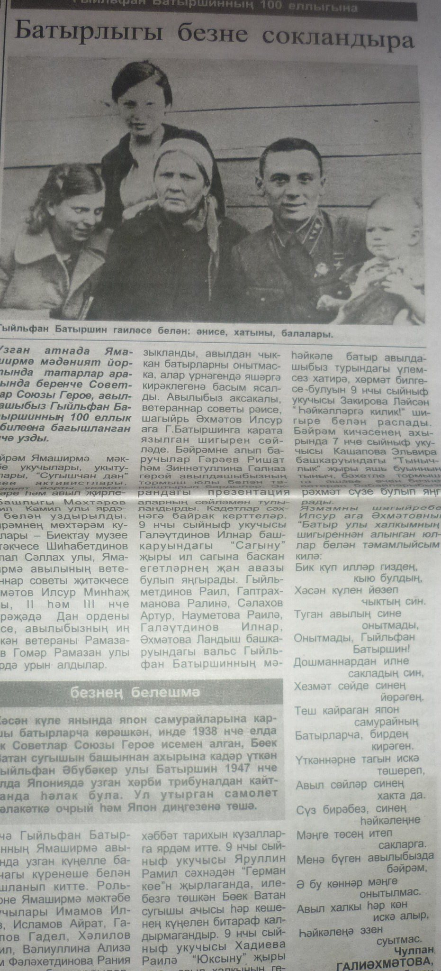
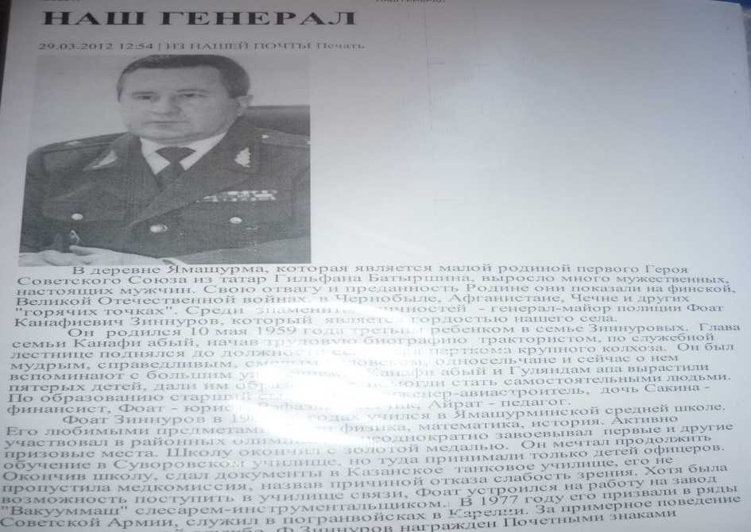
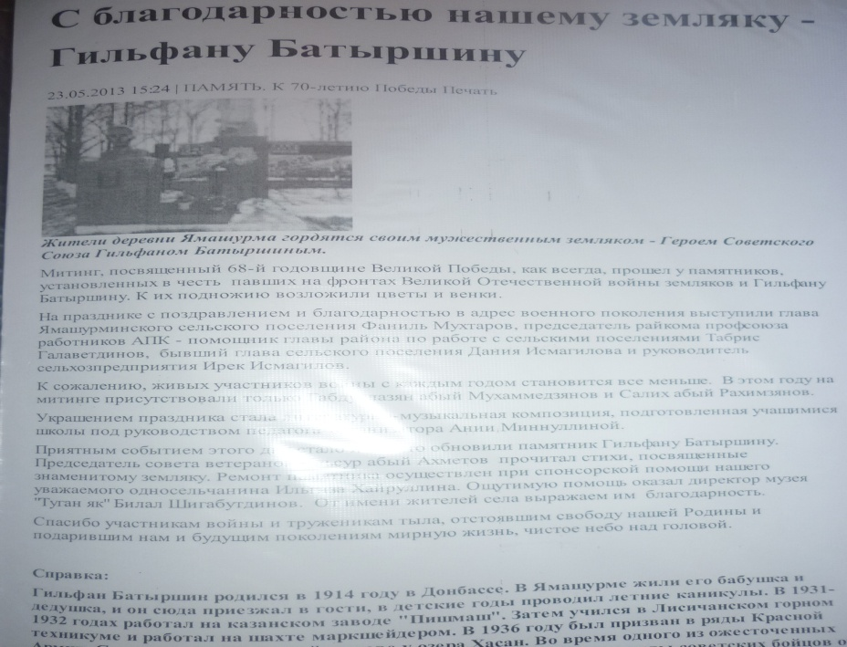
Публикации сотрудников музея

Slide 16
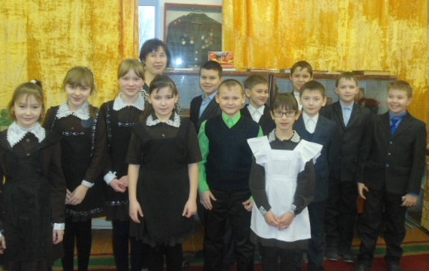
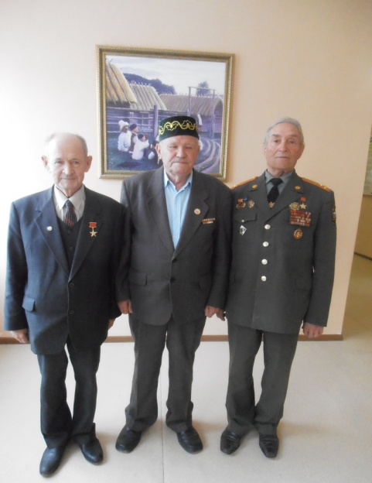
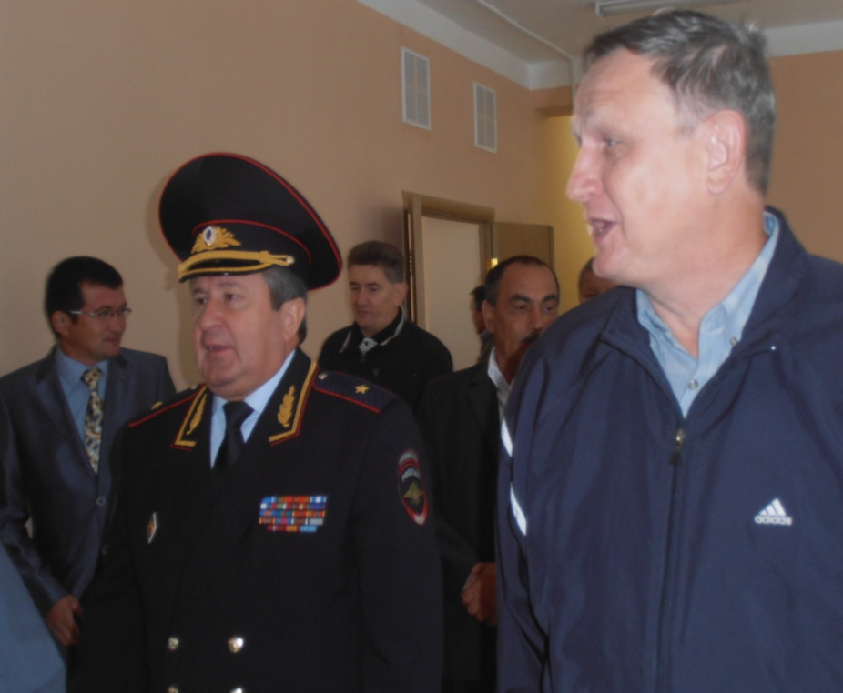
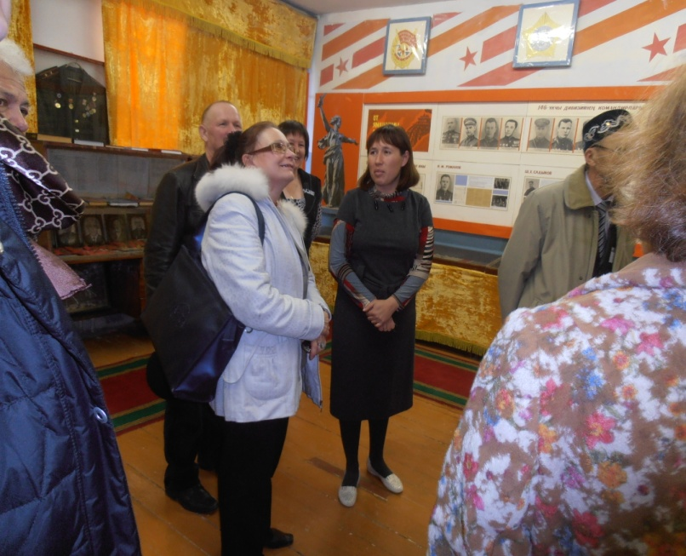
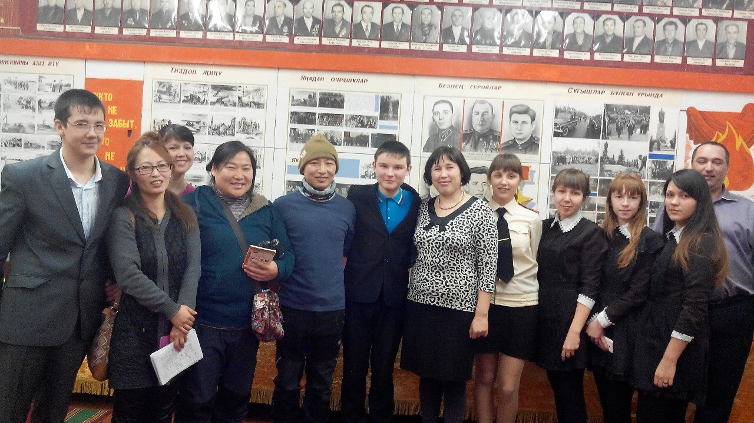
Формы работы: экскурсии и встречи
Академик Мостюков И.Ш и Герой Советского Союза Кузнецов Б.К
Наш односельчанин-генерал-майор Зиннуров
С учениками
Научные сотрудники
С гостями из Южной Кореи

Slide 17
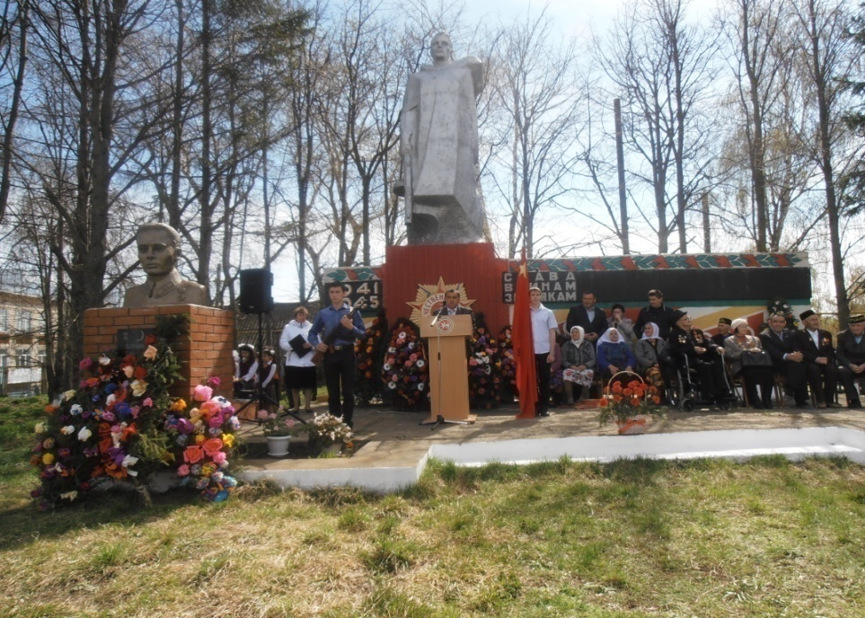
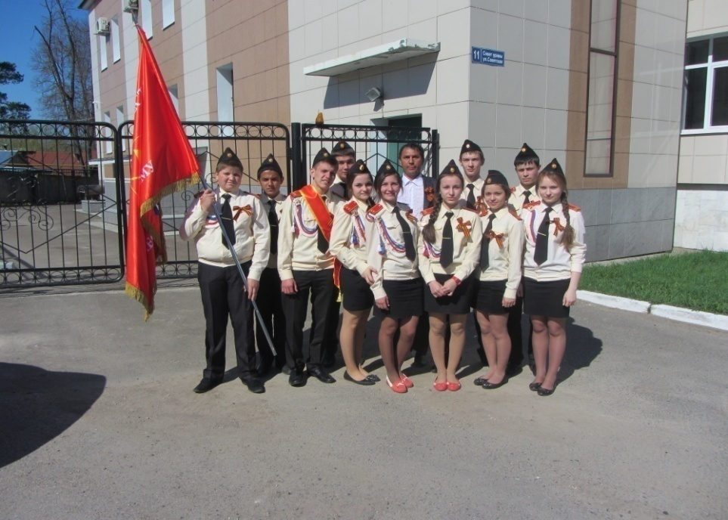
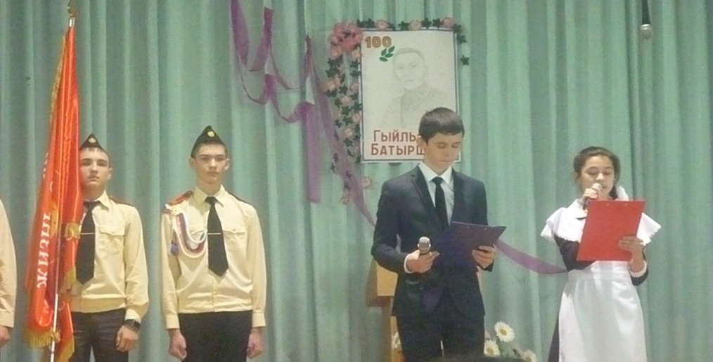
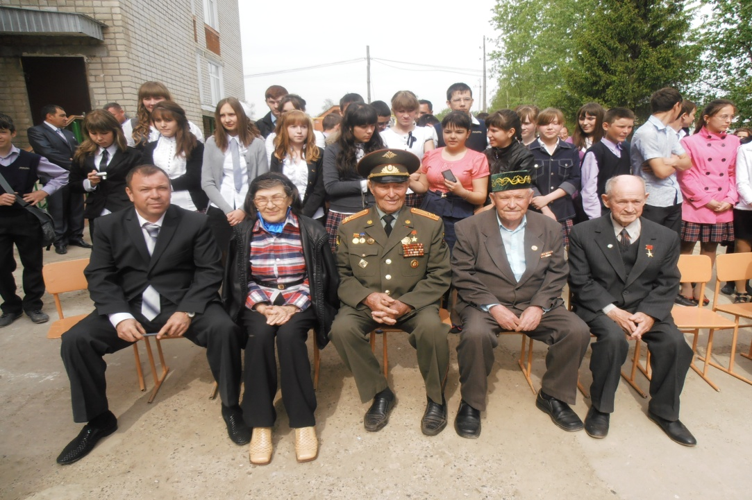
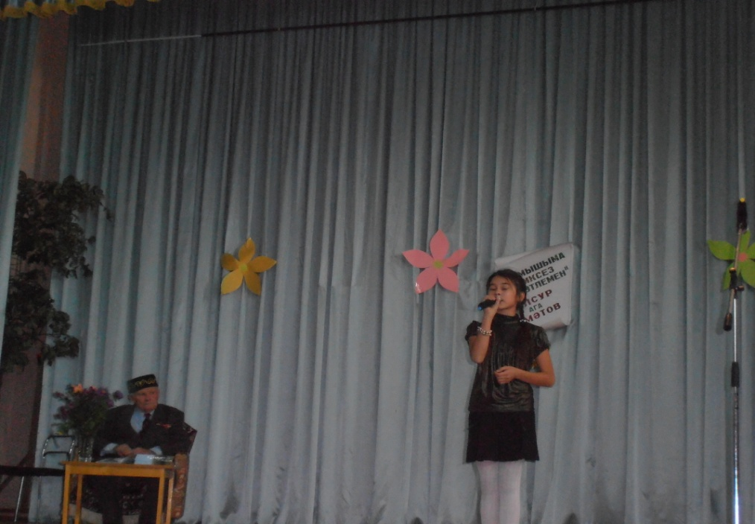
Формы работы: творческие вечера, праздники

Slide 18
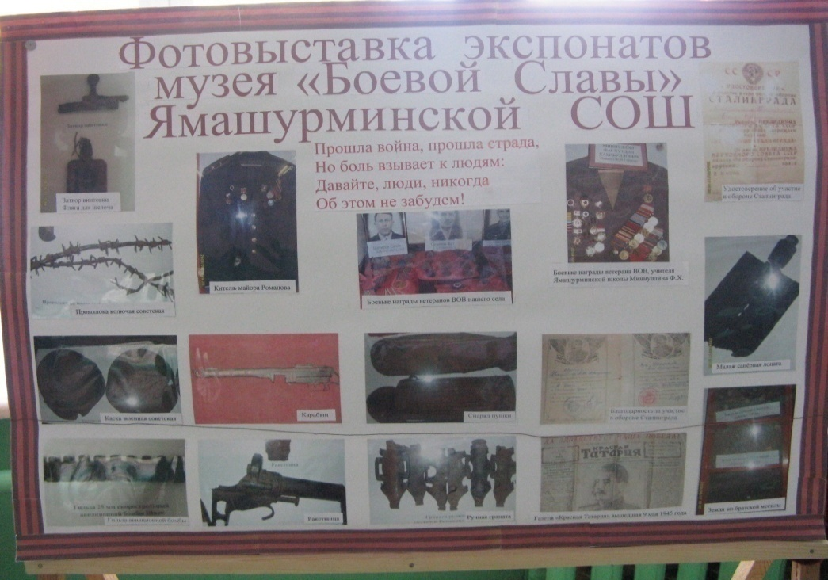
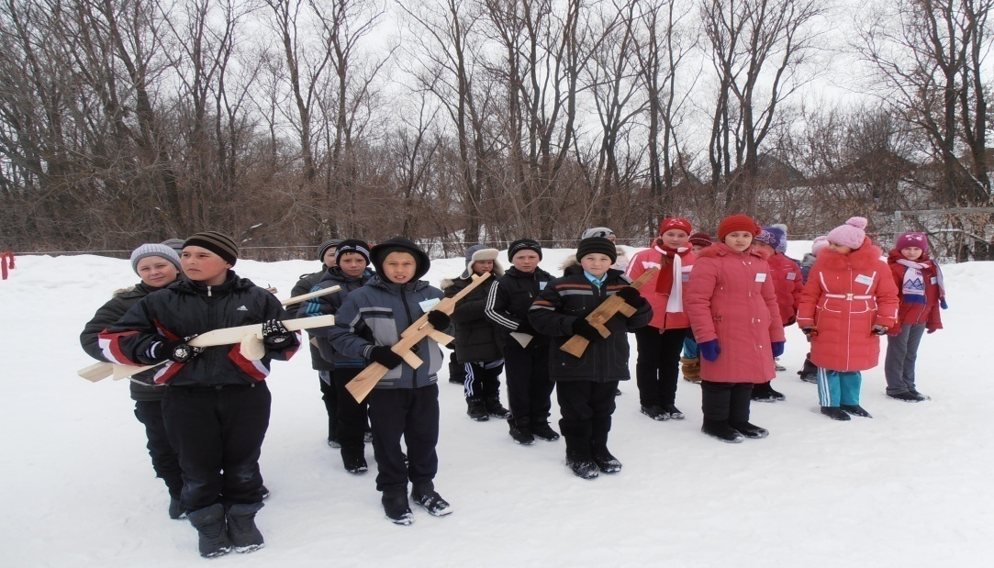
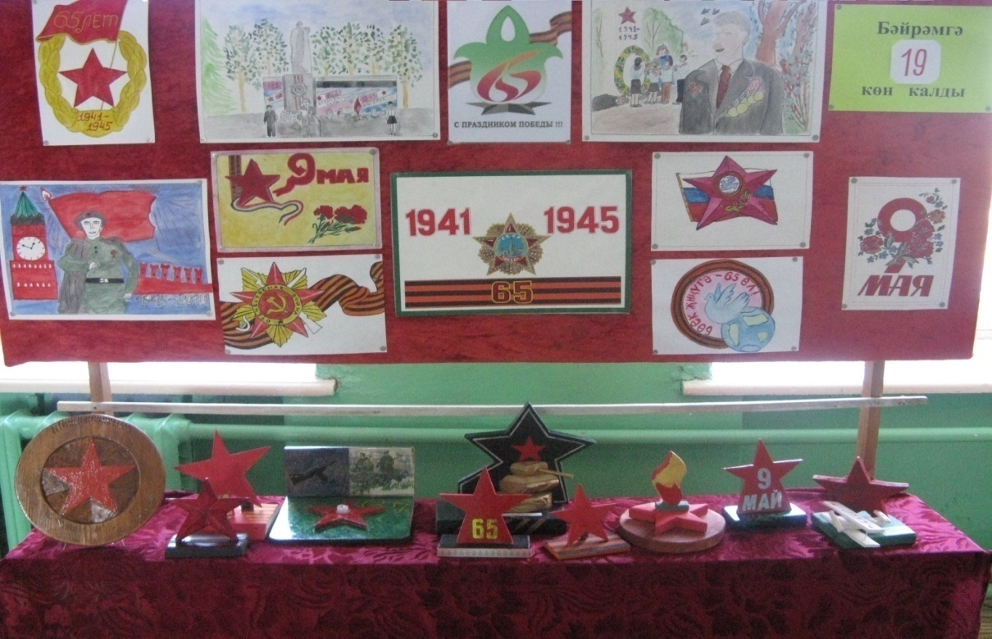
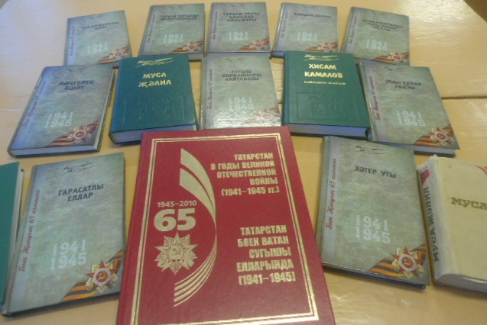
Наша деятельность
Военно-патриотический месячник

Slide 19
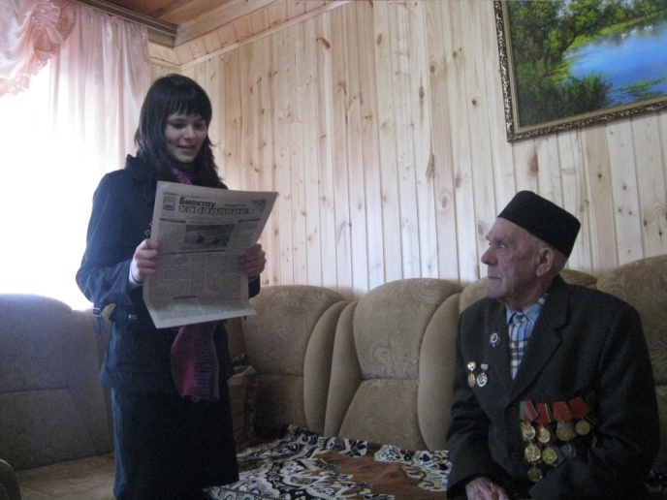
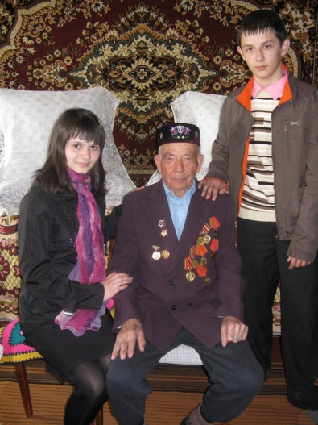
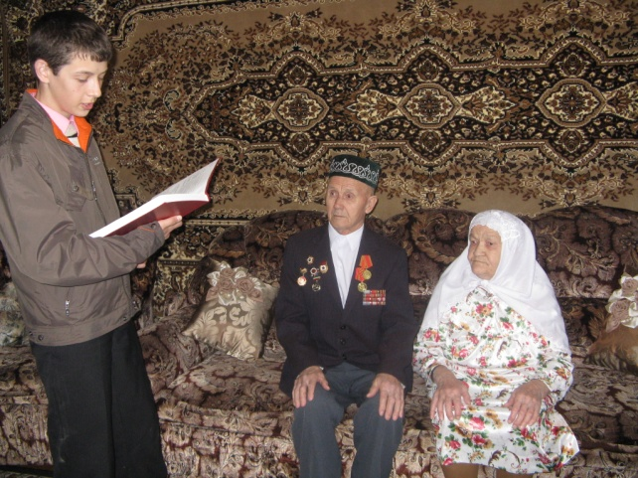
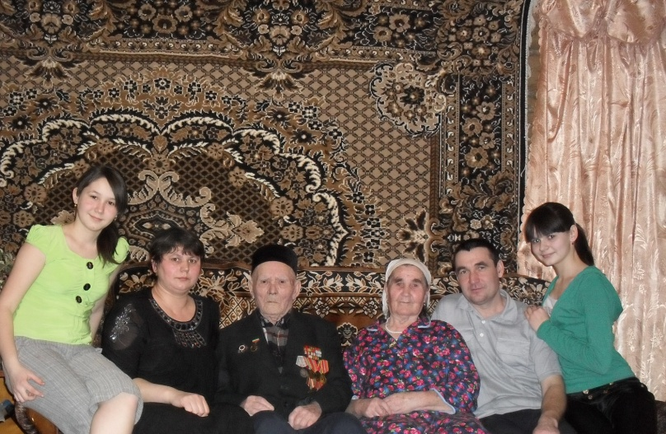
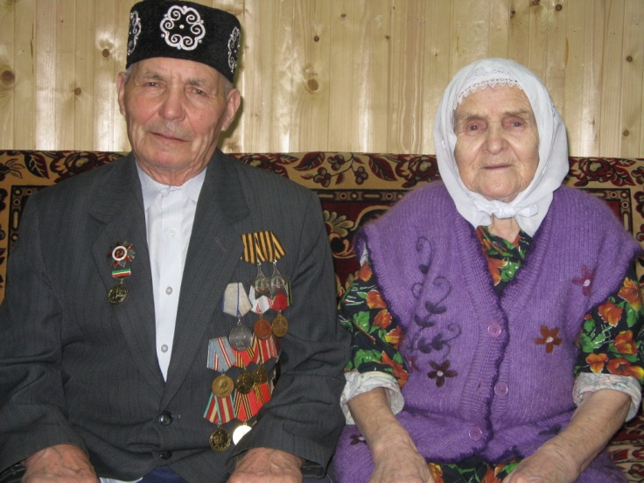
Юные следопыты в гостях у ветеранов ВОВ
Валиуллин Фальват
Фазылов Нури
Мухамметзянов Абдуллазян
Сираев Якуп
Рамазанов Гумар- кавалер двух орденов Славы

Slide 20

Ожидаемые результаты:
1. Сохранение в экспозициях музея документов, стендов, альбомов.
2. Пополнение фонда новыми стендами.
3. Издание исследовательских работ учащихся.
4. Укрепление связи музея со школой, с родителями, с общественностью.
5.Комплектовать музей интерактивными учебными материалами
и внедрять компьютерные технологии в учебно-воспитательный процесс.
6.Сделать косметический ремонт помещения, экспозиции, обновить инвентарь.
7.Создать презентации, рассказывающие о нашем музее.
8. Активное участие в Музейных форумах, конкурсах, конференциях.
9. Участие в проведении праздника 70 летия Великой Победы в селе и на районе.

